Slide 1
«Встраивание» библиотечных ресурсов и услуг в цифровое пространство организации»
Токмаков Вячеслав Викторович
Молвинских Иван Евгеньевич
ТОО «ЭйВиДи-Казахстан»

Slide 2
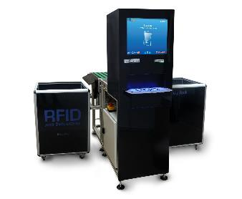
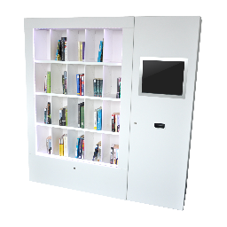
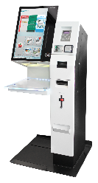
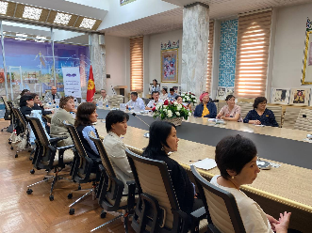
ТОО «ЭйВиДи-Казахстан»
Официальный представитель Международной ассоциации пользователей и разработчиков электронных библиотек и новых информационных технологий (Ассоциация ЭБНИТ), разработчик и поставщик собственных программных решений
Поставка оборудования
для автоматизации внутренних процессов и самообслуживания читателей
Разработка, поставка и сопровождение программного обеспечения
Система автоматизации библиотек ИРБИС64, Продукты семейства СК
Очное и заочное
обучение
Конференции. Вебинары.
Курсы повышения квалификации
2

Slide 3
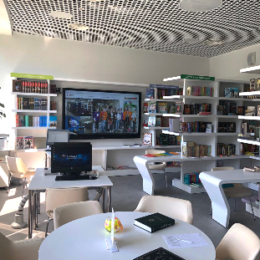
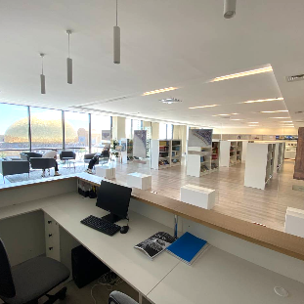
ТОО «ЭйВиДи-Казахстан»
Официальный представитель Международной ассоциации пользователей и разработчиков электронных библиотек и новых информационных технологий (Ассоциация ЭБНИТ), разработчик и поставщик собственных программных решений
Региональные
проекты
Решения на уровне региона, объединение библиотек разных ведомств, внедрение технологий
Кампусные
проекты
Интеграция с системами управления ВУЗов, СПО, школ. Поставка оборудования, обучение
Решения для библиотек
Внедрение “под ключ” для учреждений различной ведомственной принадлежности
3

Slide 4
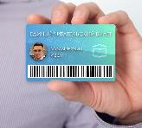
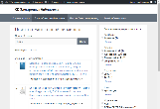
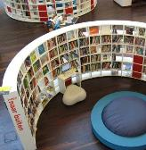
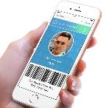
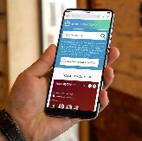
Упрощенная регистрации и идентификация
Удаленный поиск и доступ к электронным ресурсам
Удаленный заказ
и бронирование
Заказать
Единый читательский билет в смартфоне
Единая "БиблиоАфиша" с возможностью получения
уведомлений о мероприятиях
Мероприятия
в августе
Читатель
Возврат литературы в любой библиотеке или постаматах
Сообщества,
клубы-читателей
Единый личный кабинет
4

Slide 5
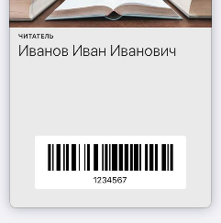
Мобильный читательский билет
в приложении Wallet
Apple Wallet
iOS
Wallet Passes
Android

Slide 6
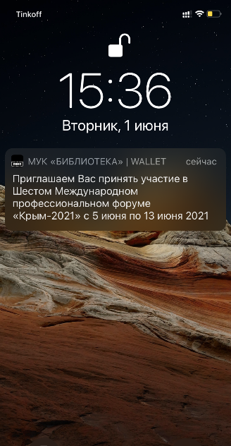
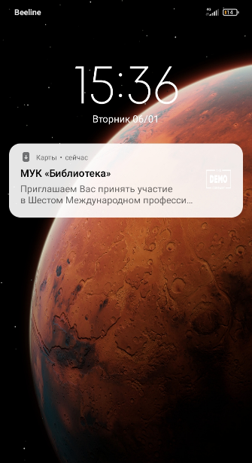
Push уведомления
Автоматическая персональная рассылка
об окончании срока выдачи литературы
о наличии просроченной литературы
Рассылка произвольного текста из личного кабинета
iPhone
Android

Slide 8
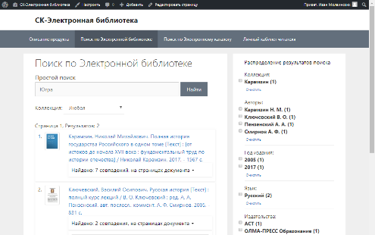
Соответствие ГОСТ Р 7.0.96 - 2016
Полнотекстовый поиск
Фасетный поиск
Поиск по электронным каталогам
Электронный Имидж-каталог
Гибкая система прав доступа
Работа с современными форматами электронных ресурсов
Личный кабинет читателя
Интерфейс на национальном языке

Slide 9
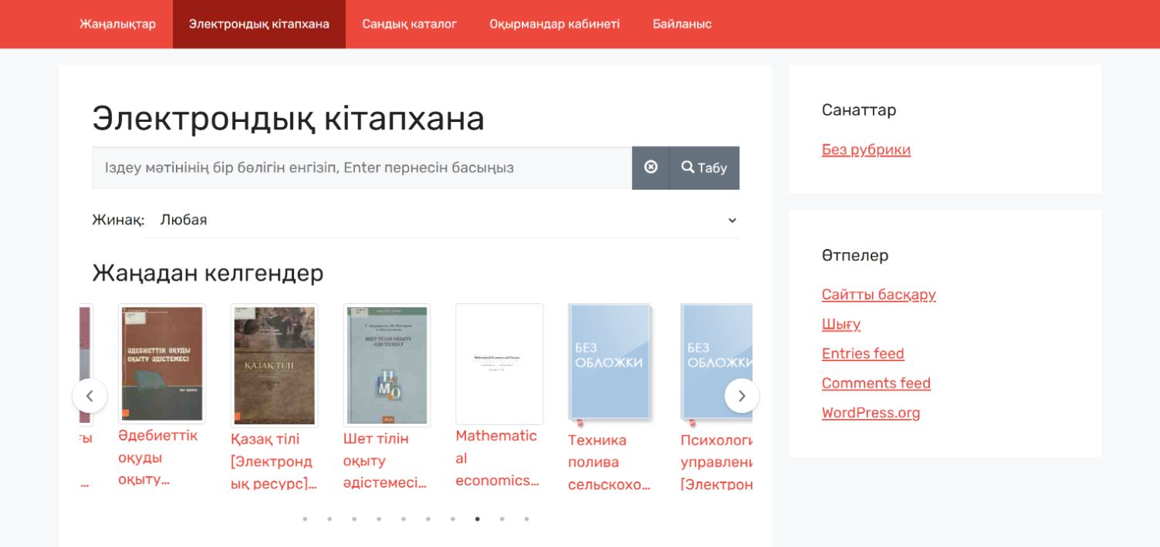
Язык интерфейса читателя
Қазақша
Русский
English (US)
Другие
…

Slide 10
Форматы документов
Работа с современными форматами электронных ресурсов
Офисные документы (rtf, word, excel) | PDF (с текстовым слоем) | Видео (файлы mp4) | Аудио (файлы mp3) | Прочие файлы (бинарные данные)

Slide 11
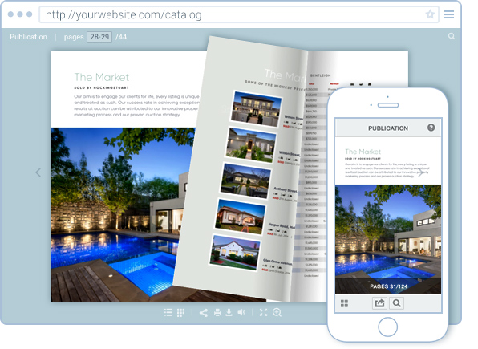
Плеер полных текстов FlippingBook Publisher
Защита документа от прямого скачивания (пользователь просматривают документы как набор изображений)
Настройка прав доступа к документу
Кросс-платформенная совместимость (документы открываются в браузерах на любом экране или мобильном устройстве)

Slide 12
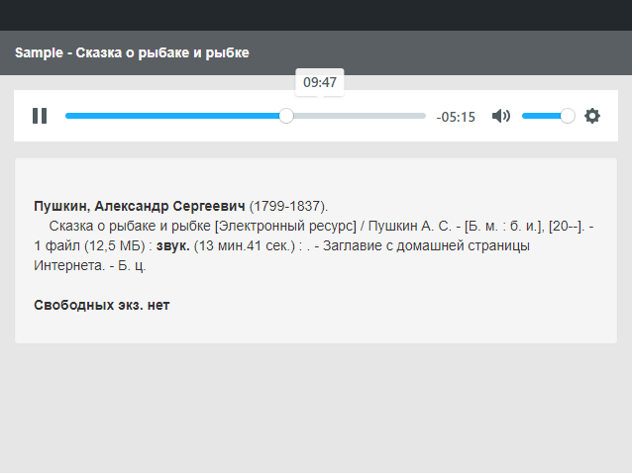
Видео и аудиоплеер

Slide 13
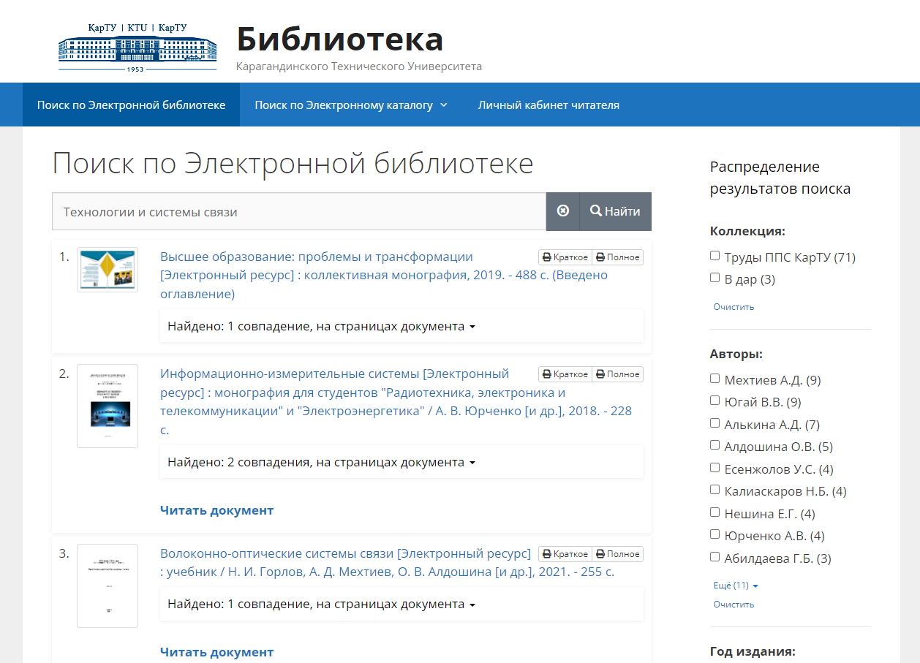

Slide 14
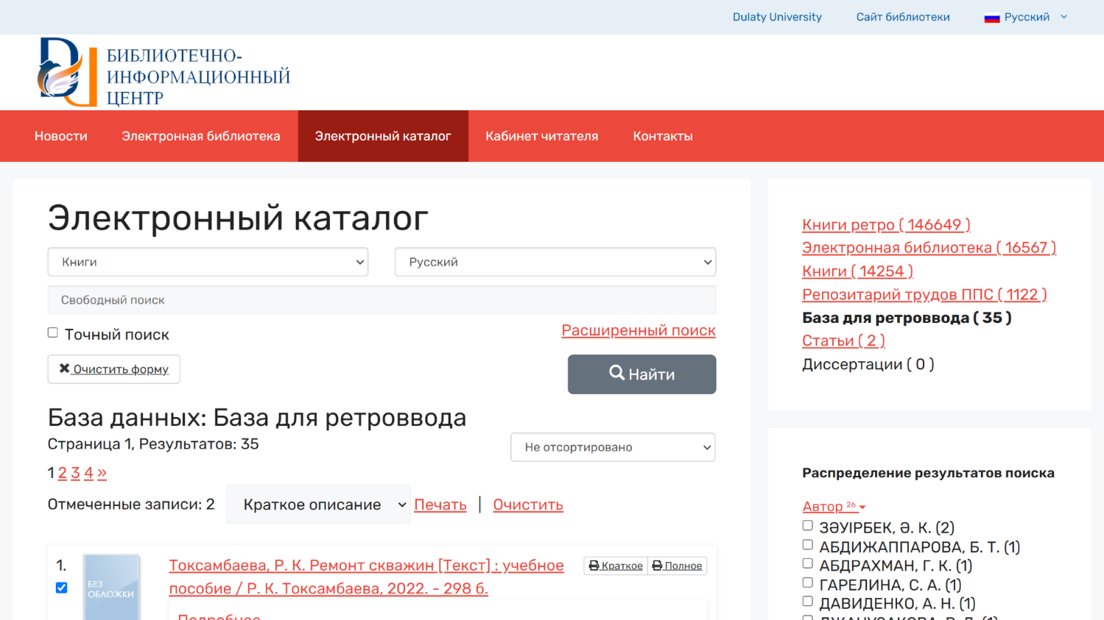

Slide 15
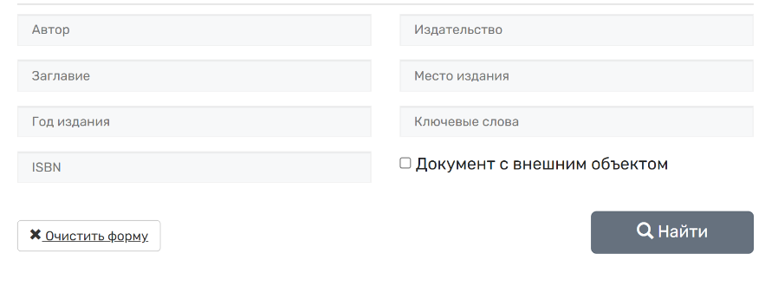

Slide 17
Бесшовная авторизация в ЭБС
ЭБС
Лань
ЭБС
IPR BOOKS
ЭБС
Юрайт
ЭБС
book.ru
ЭБС Znanium.com
ЭБС
Консультант врача
ЭБС
Консультант студента

Slide 18
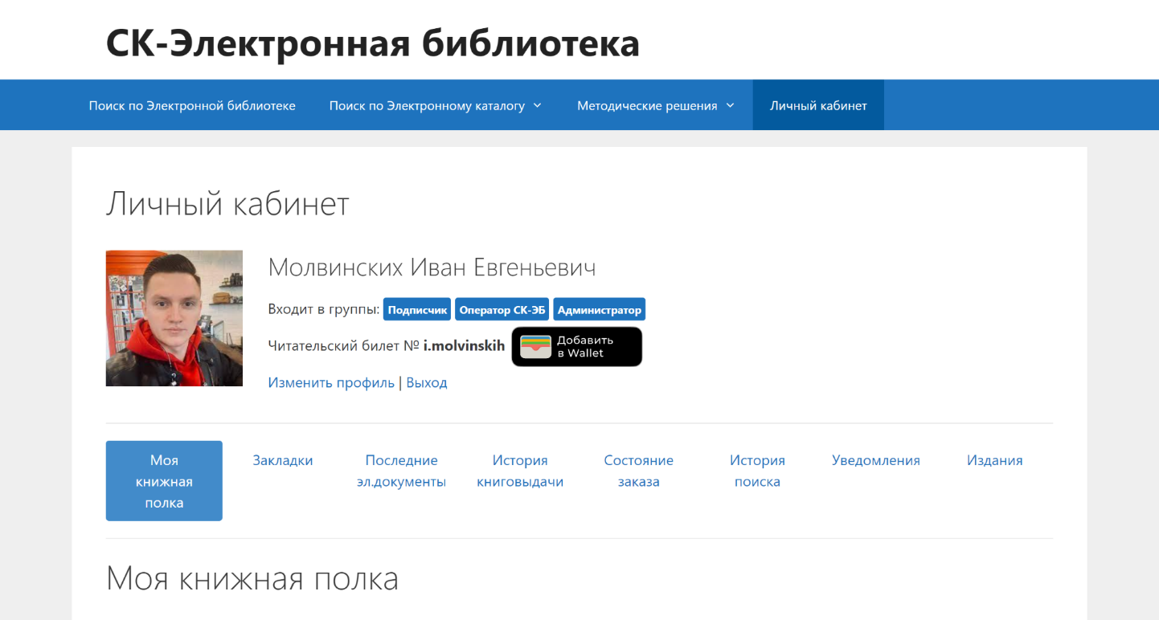

Slide 21
Аутентификация через Telegram
Доступ к электронным ресурсам по номеру телефона читателя
Введите номер телефона
Войти с помощью Telegram

Slide 22
Интеграции с АСУ ВУЗа
ТАНДЕМ.Университет
Реализация 2023 году
Ваша
АСУ

Slide 23
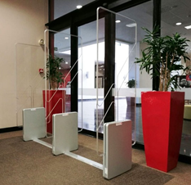
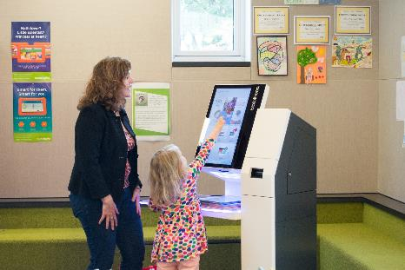
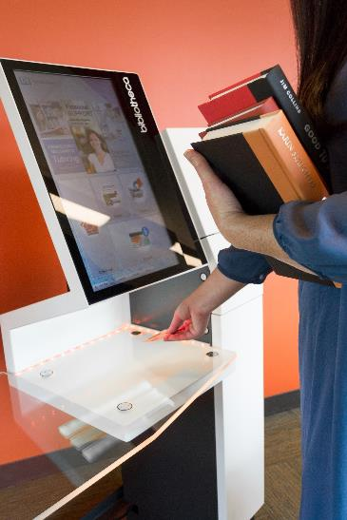
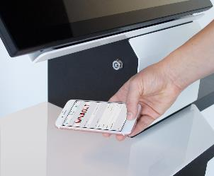
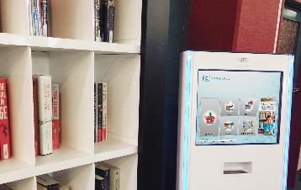
RFID-технологии
23

Slide 24
Поставил и забыл,
а он работает, работает, работает...
СК-SIP2 средство интеграции с оборудованием посредством протокола SIP2.
Модуль работает как служба и поддерживает настройку через ini файлы ИРБИС, подхватывая уже созданные правила книговыдачи

Slide 25
Сводные ресурсы
Краеведческие ресурсы
Сводный каталог изданий
Электронная библиотека
Корпоративный ресурс
Сводный каталог периодических изданий, включая аналитическую роспись
Каталоги ретрофондов
Внешние электронные ресурсы
25

Slide 26
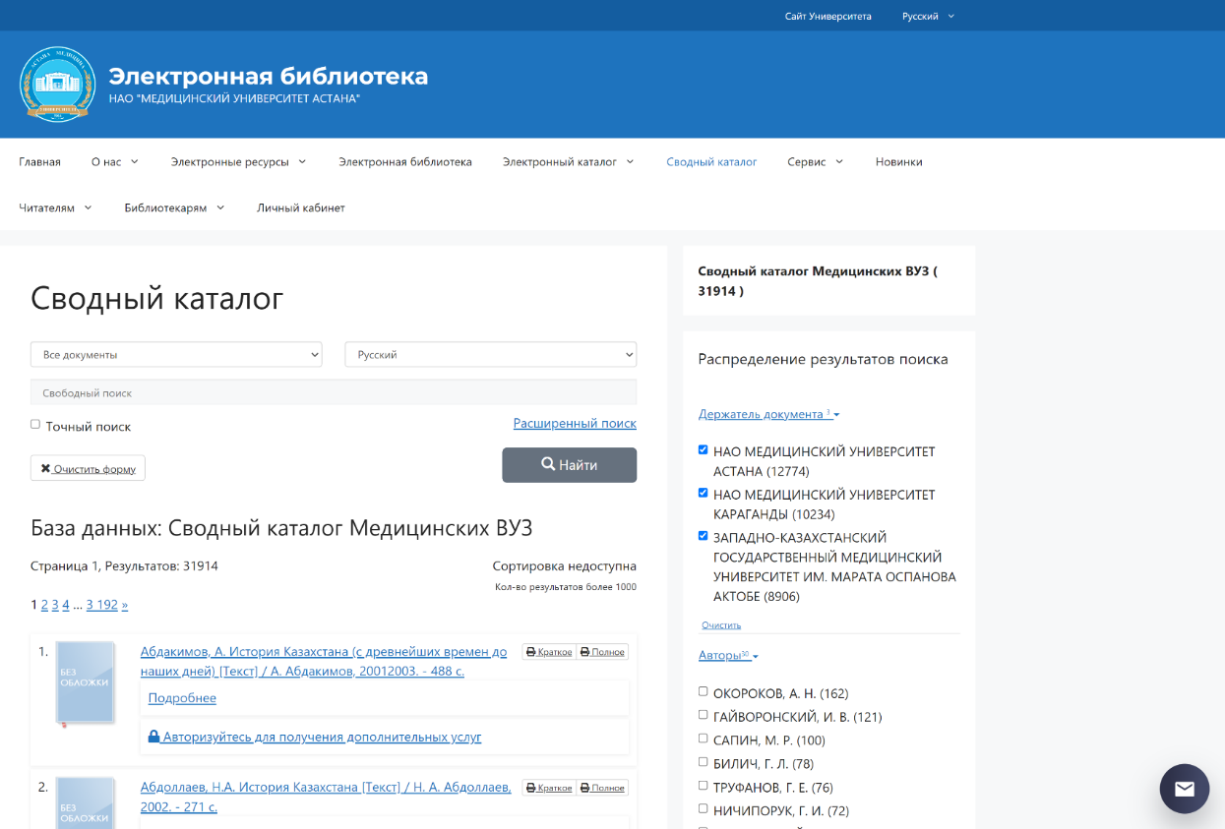
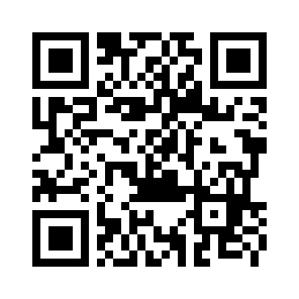
Сводный каталог Медицинских ВУЗ
elib.amu.kz/lib/svod
26

Slide 27
SOAP web-сервис для внешней интеграции с САБ ИРБИС64
по протоколу HTTP
Функции
регистрация новых читателей
предоставление истории книговыдачи
Свидетельство № 31245 от «20» декабря 2022 года

Slide 28
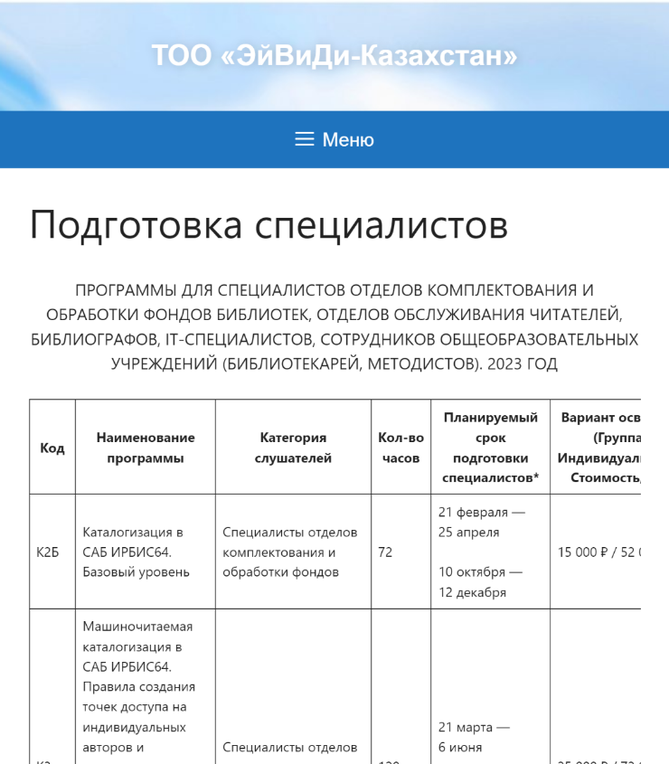
Многоуровневая система подготовки специалистов библиотек
каталогизаторы
IT-специалисты
комплектаторы
специалисты отделов обслуживания
библиографы
open4u.kz

Slide 29
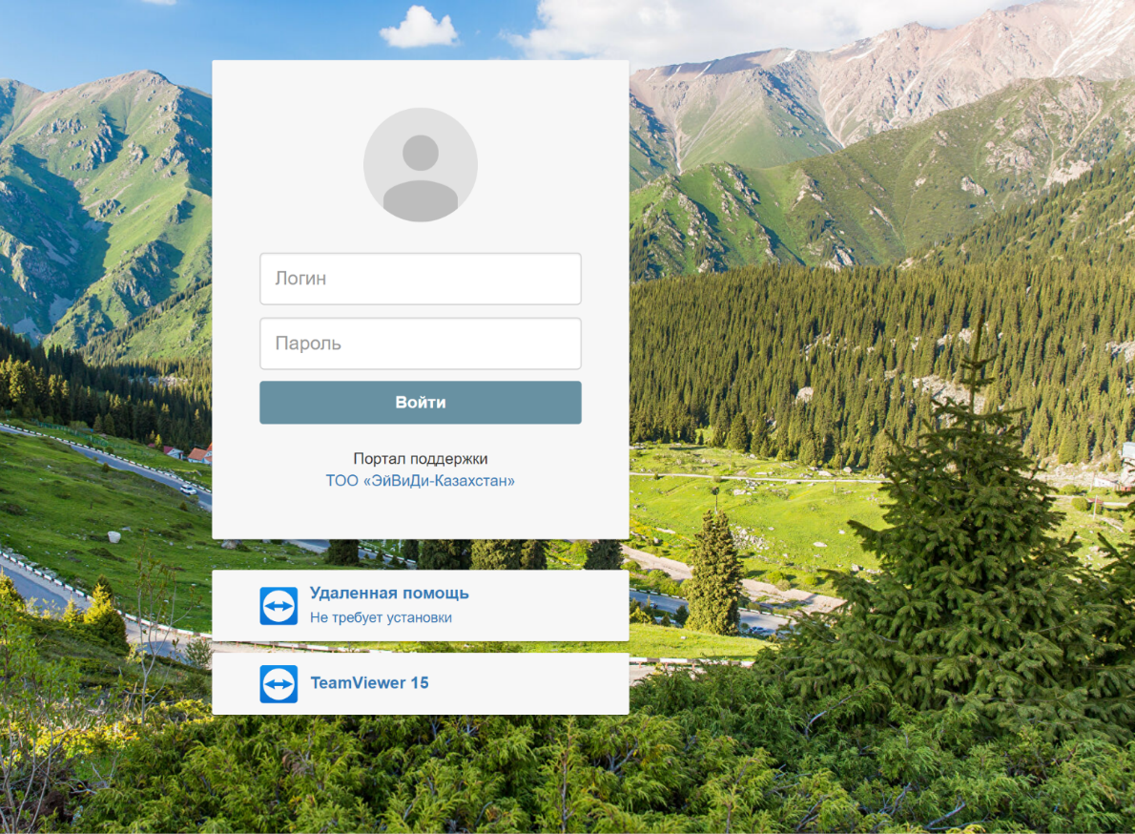
Портал поддержки клиентов support.open4u.kz
8 800 005 0041
для бесплатных звонков на территории Казахстана
+7 727 312 26 18
город Алматы

Slide 30
Почему с нами?
Консалтинг
Управление проектом
от и до
Адаптация Системы ИРБИС
Техническое, технологическое сопровождение
Мы всегда рядом

Slide 31
Нам доверяют
Таразский региональный университет
им. М.Х. Дулати
Областная научно-универсальная библиотека «Farab Library»
НАО «Медицинский университет Астана»
Западно-Казахстанский государственный медицинский университет им. М. Оспанова
Казахский агротехнический университет
им. С. Сейфуллина
РКБ на ПХВ «Инженерный центр управления материально-технического обеспечения»
Карагандинский государственный технический университет
Казахская национальная консерватория имени Курмангазы
Восточно-Казахстанская областная библиотека имени А.С. Пушкина
Международный казахско-турецкий университет имени Ходжи Ахмеда Ясави
Казахский национальный педагогический университет имени Абая
Карагандинская областная универсальная научная библиотека им. Н.В. Гоголя
Казахский Национальный Университет имени Аль-Фараби
31

Slide 32
Назарларыңызға рахмет!
Молвинских Иван Евгеньевич
ТОО «ЭйВиДи-Казахстан»
8 (800) 005-00-41 доб. 102
im@open4u.kz
Коммерческий отдел
Служба поддержки
8
800
005
00
41
+7
727
312
26
18
г. Алматы
open4u.kz
32

